Slide 1

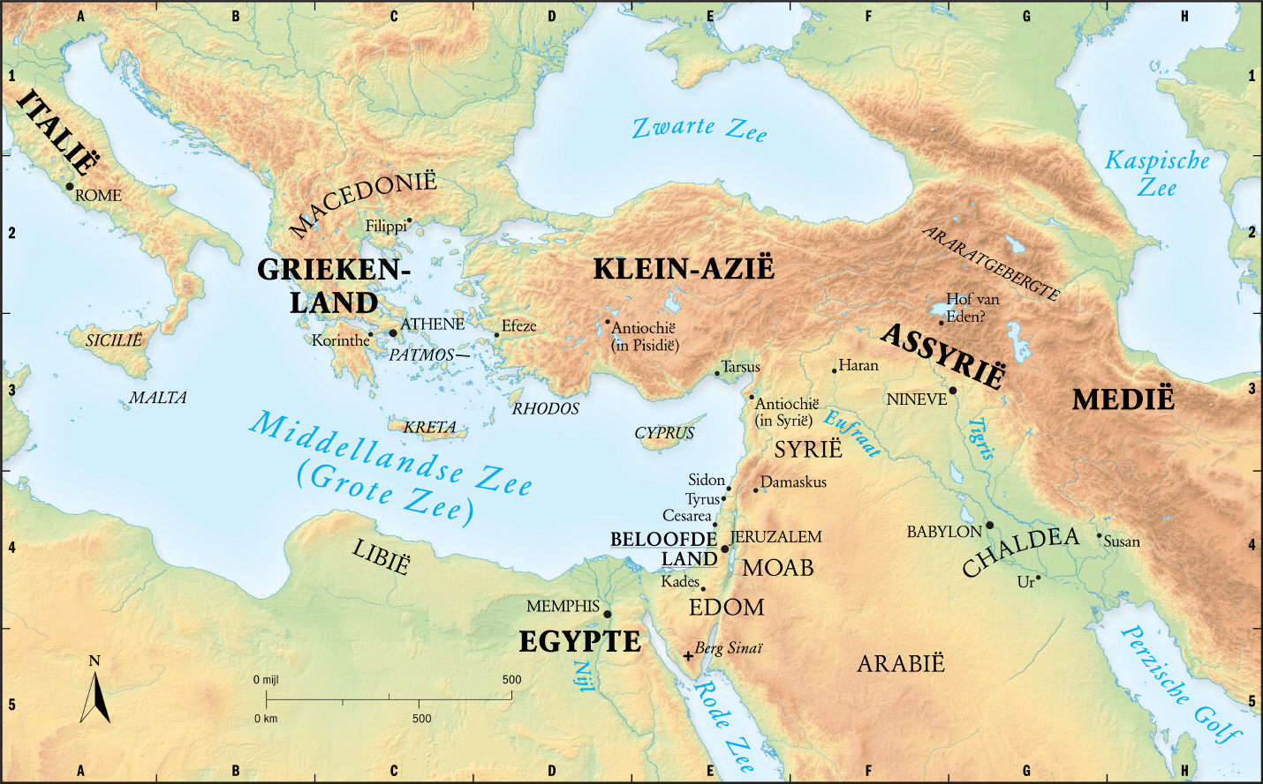
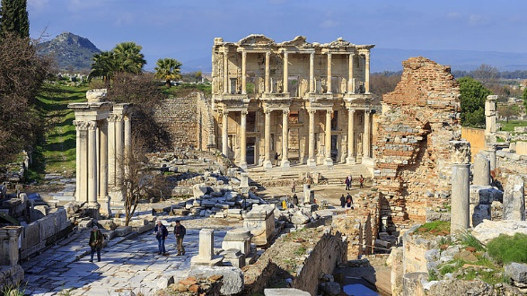
Efeze

Slide 2
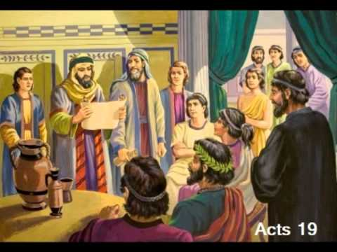
…wij hebben zelfs niet gehoord van het bestaan van een Heilige Geest ( Handelingen 19:2)
Hoe zijn jullie dan gedoopt? (19:3)
Met de doop van Johannes (19:3)

Slide 3
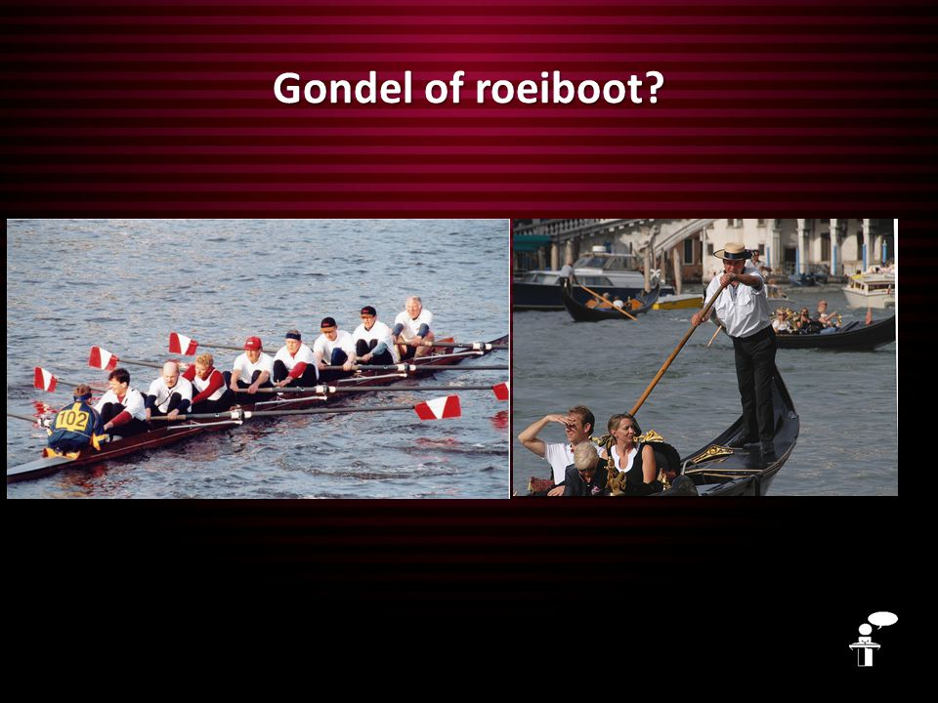
Roeien: vooruitkijken naar wat achter je ligt

Slide 4
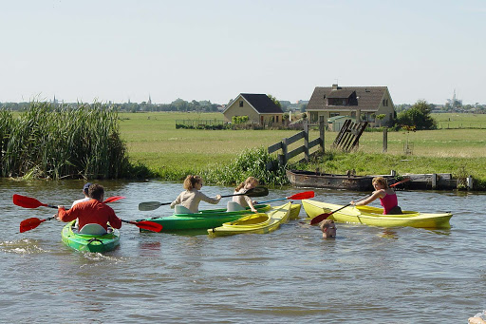
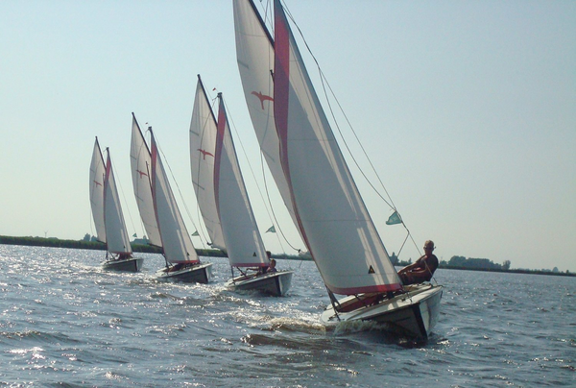
Peddelen op eigen kracht of zeilen op de wind?

